Slide 1
DPDK
徐万才

Slide 2
主要内容
DPDK介绍
DPDK软件结构
DPDK模块功能
DPDK应用场景

Slide 3
DPDK介绍
DPDK(Data Plane Development Kit)：Intel开源的数据平面开发工具集。提供了一种高性能收发包的解决方案。
最初支持Intel X86 CPU，目前已经扩展到ARM、IBM Power 8, EZchip TILE-Gx芯片。
使用UIO(Userspace I/0)技术，提供了用户态下的数据包处理库。
支持各种Linux系统：FreeBSD, Ubuntu, Red Hat, SUSE...
遵循BSD开源协议。

Slide 4
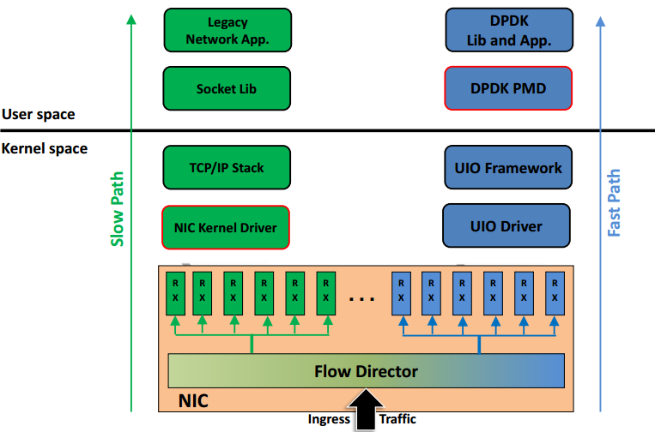
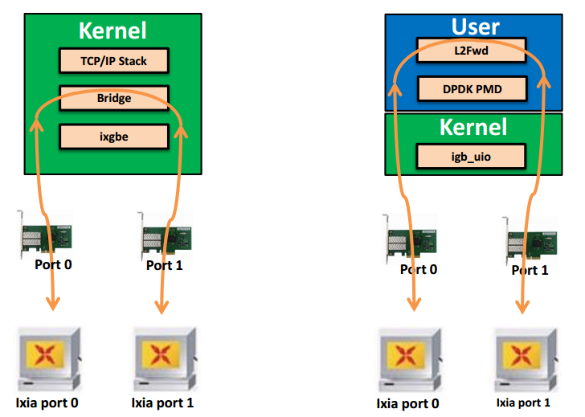
Linux协议栈与DPDK对比
L2转发流程
Network APP

Slide 5

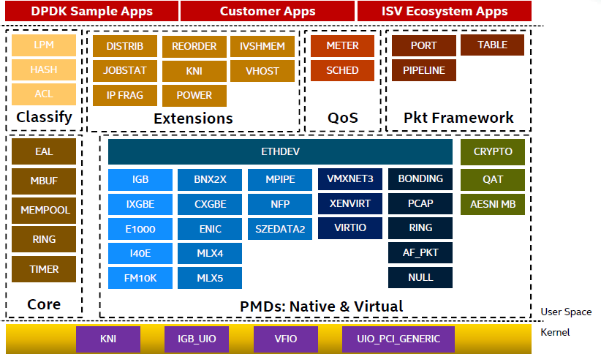
DPDK软件结构
内核态：
IGB_UIO
KNI (kernal interface nic)
VFIO、UIO_PCI_GENERIC
用户态：
Core Component
PMD驱动 (Native & Virtual)
其他模块选择使用

Slide 6
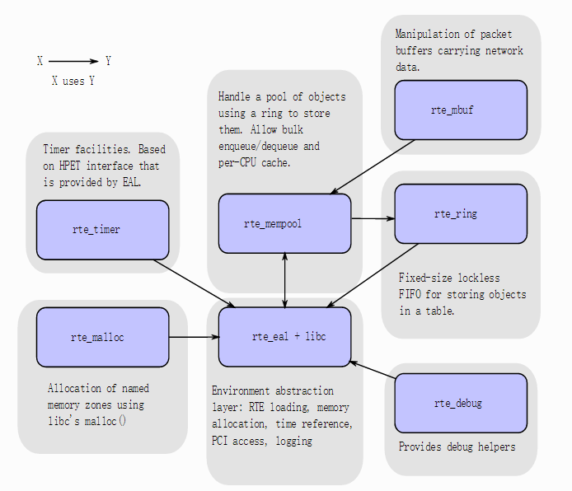
Core Components
EAL: (Environment Abstract Layer)实现了对操作系统内核与底层网卡I/O操作的屏蔽。
核心部件保证高性能的主要手段：
CacheLine对齐
Zero Copy (UIO)
CPU亲和性
Non-blocking Ring（CAS)
Prefetch (L1、L2、L3 Cache)
报文批量处理
Vector instruction：SSE、AVX
HugePage
NUMA aware

Slide 7
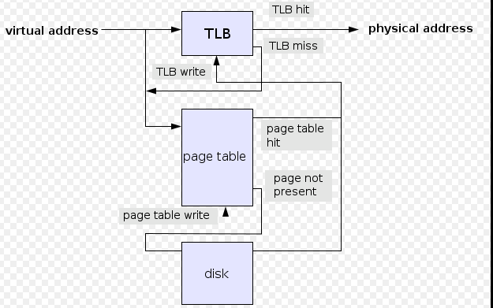
HugePage
Intel CPU支持：2M 、1G大页，减少TLB Miss。

Slide 8
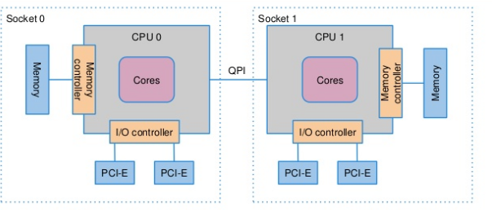
NUMA aware
Non-uniform memory access：非统一内存访问架构

Slide 9
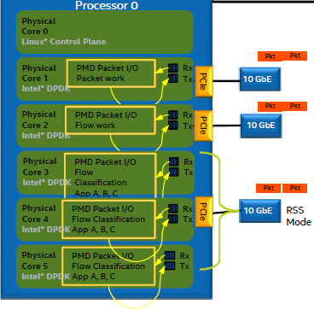
报文处理模式
Run to Completion
每个核均收发、处理报文
减少了报文在核间的传递开销
可以随着核的数目灵活扩展处理能力

Slide 10
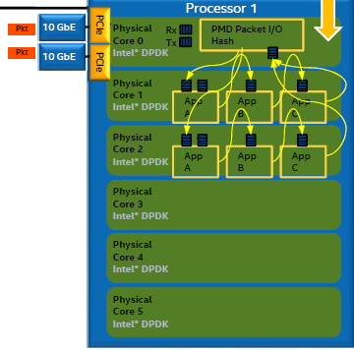
报文处理模式
Pipeline
收发包固定核处理
任务分发来减少处理等待时延
避免核间竞争

Slide 11
DPDK应用场景
应用场景：直接部署在物理服务器上 。
从DPDK注册的网卡收发报文
使用DPDK Lib开发应用功能。
提高应用处理Host报文的能力。
Native
(DPDK)
Network
App
DPDK PMD
Native
OS
RX
TX
NIC

Slide 12
DPDK应用场景
应用场景：应用部署在虚拟机上 。
Host与VM的网络通信使用Virtio
Host部署DPDK vSwitch（OVS），将报文转发到VM中。
应用部署在VM中，使用标准的Linux协议栈、基于Socket开发。
加速Host-VM、VM-VM的网络通信。
主要应用于云化场景，解决P层网络服务。
Virtual
(standard)
Virtual
(standard)
Network
App
Network
App
Socket
Socket
Guest OS
Guest OS
Virtio
Virtio
Host OS &
Hypervisor
DPDK
vSwitch
RX
TX
NIC

Slide 13
DPDK应用场景
应用场景：应用部署在虚拟机上 。
Host与VM的网络通信使用Virtio
Host部署DPDK vSwitch（OVS），将报文转发到VM中。
应用部署在VM中，使用DPDK PMD驱动收发报文。
提高应用处理VM报文的能力。
加速Host-VM、VM-VM的网络通信。
应用于云化场景，解决P层、S层网络服务
Virtual
(DPDK Virtio)
Network
App
DPDK PMD
Guest OS
RX
TX
Virtio
Host OS &
Hypervisor
DPDK
vSwitch
RX
TX
NIC

Slide 14
DPDK应用场景
应用场景：应用部署在虚拟机上 。
网卡支持SR-IOV（Single-root I/O virtualization）。
启动VM时，需要分配VF。
提高应用处理VM报文的能力。
加速Host-VM、VM-VM的网络通信。
Virtual
(DPDK Pass-Through)
Network
App
DPDK VF PMD
Guest OS
RX
TX
Host OS &
Hypervisor
NIC
PF
VF

Slide 15
Thanks

Slide 16
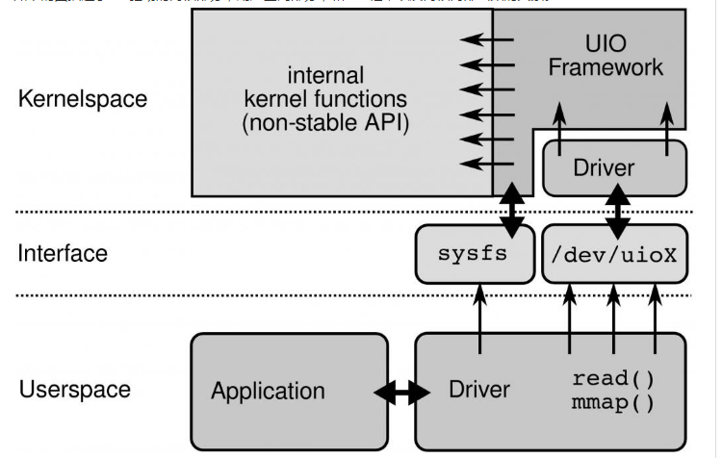
UIO

Slide 17
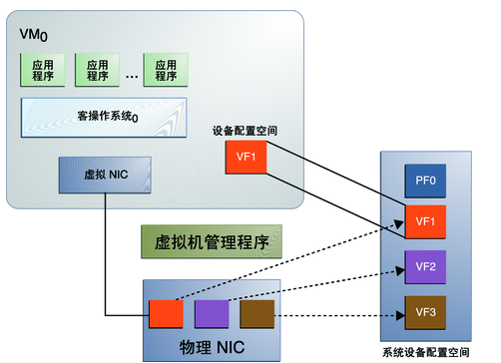
SR-IOV

Slide 18
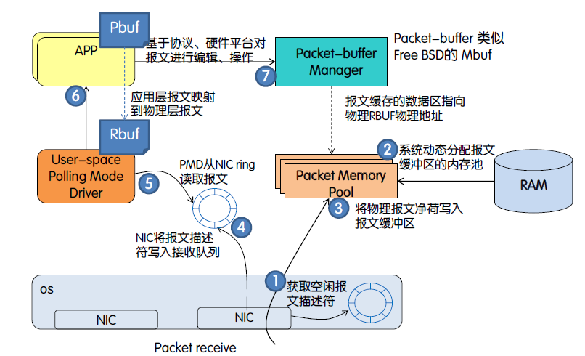
应用DPDK处理报文流程

